Slide 1


Геннадий Тимофеев, разработчик программы «Водяной»
Комплексная автоматизация
водного бизнеса
Оптимизация работы офиса, документооборота и применения ККМ, логистики

Slide 2

Что улучшаем?
- Удобство и скорость заказа для клиента
Качество работы операторов и снижение нагрузки на них
Удержание неактивных клиентов
Уменьшение затрат на транспорт
Предсказуемость доставки
Дополнительный сервис для клиента
Мотивация сотрудников
Полнота учета, аналитика для руководства

Slide 3
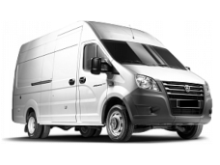


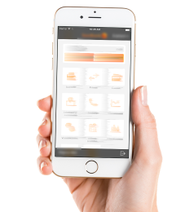
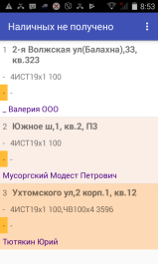
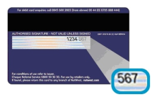

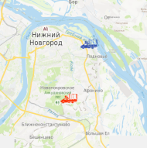

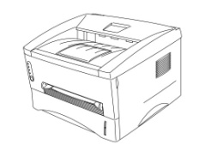
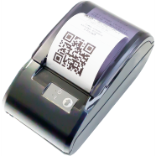

Входящие звонки
Логистика
Учет тары, товаров
Интеграция с телефонией
Быстрый поиск
Информация о клиенте
Повтор заказа
Голосовые боты (доп.сервис)
Деление по маршрутам
Учет временных окон
Оптимизация маршрута
Маршрут на карте
Тара у клиента
Залоговая тара
Продажа тары
Складской учет
Сайт, приложения
Приложение для водителя
Продажи, расчеты
Предзаявка по заказу на сайте
Быстрая отгрузка по ней
Моб. приложения (под заказ)
Текстовые боты (доп.сервис)
Банк-клиент
Учет платежей картами
Счета, накладные за месяц
Анализ продаж и другие отчеты
Список заказов
Выполнение заказа
Учет тары, денег
Исходящие, СМС
После выезда
Выгрузка в 1С
По частоте доставки, дням
Контакты с неактивными клиентами, должниками
Доставка без звонка
Статус заказов в Водяном
Положение машин
Дополнительные заказы
СМС клиенту
Выгрузка накладных и других документов в базу 1С для бухгалтера
Достаточно базовой 1С
Документооборот
Онлайн-кассы
И многое другое…
Пакетная печать
Комплект форм для клиента
Отправка по почте в PDF
(клиенту или на склад)
Интеграция с ЭДО (под заказ)
В офисе - ККМ Атол, Штрих
Водитель с ККМ Атол
(или без аппарата - чеки на почту, телефон)
Учет оборудования, услуг
Зарплата и прочие расходы
Расчет прибыли
Возможности программы «Водяной»

Slide 4


Входящие
Клиент
звонит нам
АТС (Астериск
или виртуальная)

Slide 5

Входящие
Оператор
снимает
трубку
Программа
открывает
карточку
Клиент
звонит нам
АТС (Астериск
или виртуальная)

Slide 6
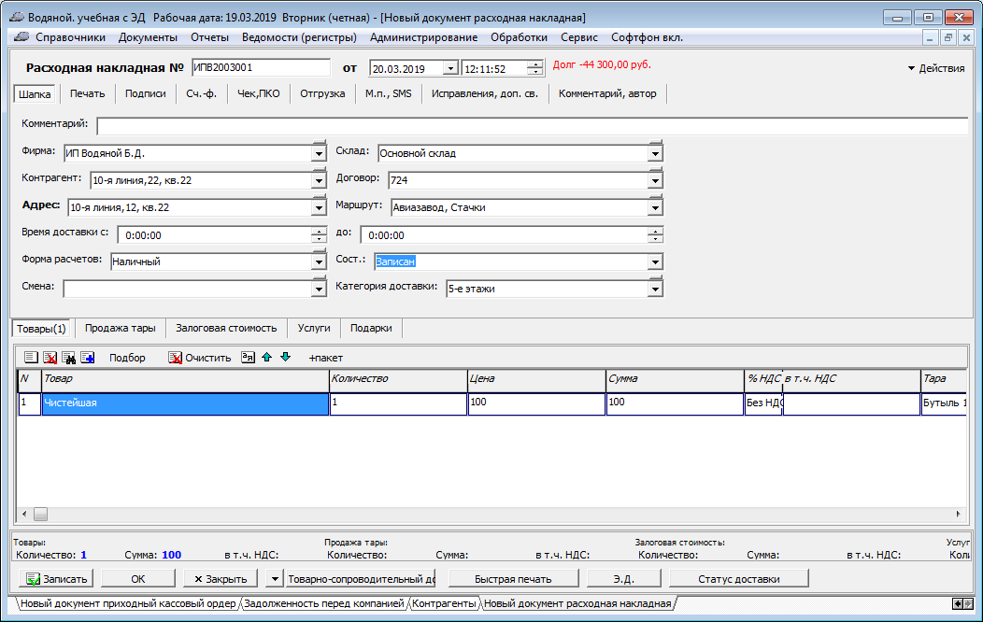
Входящие
Оператор
снимает
трубку
Программа
открывает
карточку
Клиент
звонит нам
АТС (Астериск
или виртуальная)
По нажатию «Отгрузить»
создается заполненная
расходная накладная

Slide 7

Отгрузка

Slide 8
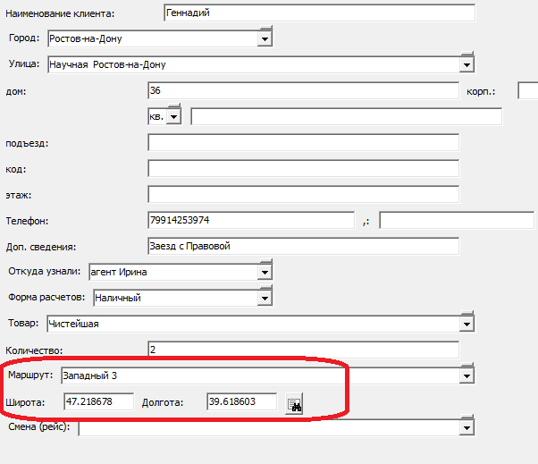
Новые клиенты
Каждый адрес доставки относится к маршруту (зоне/ району города)
При вводе нового адреса программа получает его координаты, и пытается указать маршрут (при наличии данных в базе).
Маршрут может быть, при необходимости, выбран оператором вручную .
При создании накладных для этого клиента будет указан его маршрут, по умолчанию, но логист может перераспределять маршруты по ситуации текущего дня.

Slide 9
Ввод нового

Slide 10

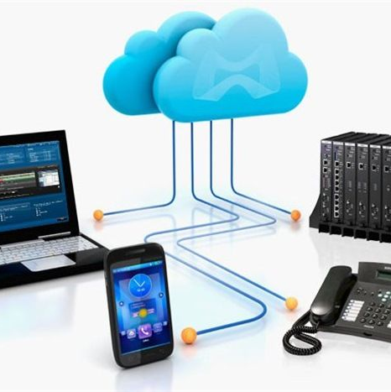
Телефония
Астериск - открытый программный продукт с широчайшими возможностями.
Интеграция по протоколу AMI (Asterisk Manager Interface). По этому протоколу также умеют работать Октелл и многие аппаратные АТС (например, Grandstream).
Другие АТС
Возможно подключение к любым виртуальным АТС (под заказ).
Кроме того, с любой IP-телефонией, работающей по SIP-протоколу, можно работать с помощью бесплатного софтфона MicroSIP.
Манго, Энфорта, Билайн
Поддерживаются виртуальные АТС Манго, Энфорта, Билайн.
Как и в случае Астериска, могут использоваться и программные, и настольные ip-телефоны.

Slide 11
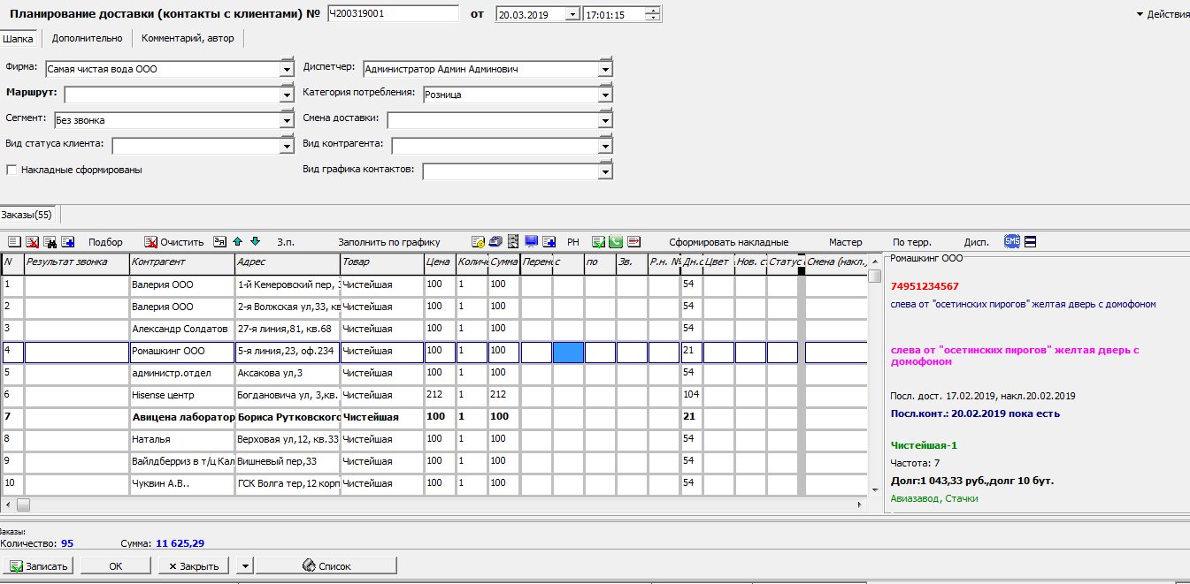
Исходящие

Slide 12
Планирование доставки

Slide 13




Сайты и приложения
Предварительные заявки
Клиент идентифицируется по телефону, почте, адресу.
Заказы, поступившие с сайта и других сторонних источников, должны быть проверены оператором.
После проверки предварительной заявки на ее основе формируется расходная накладная.
Сайт компании
Текстовые, голосовые чат-боты
Мобильные приложения
Сторонние сервисы и колл-центры

Slide 14
Предзаявки

Slide 15
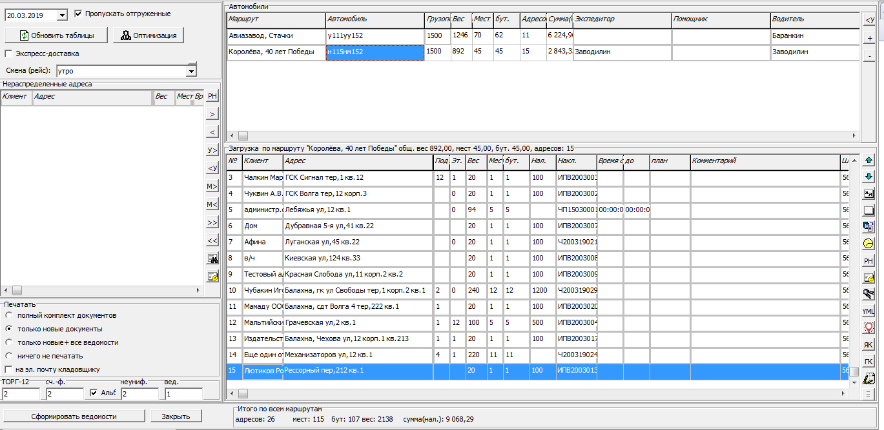
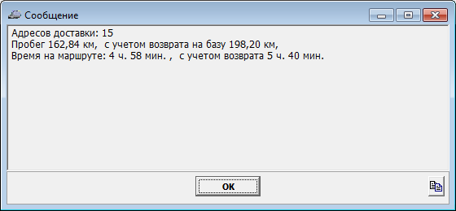
Маршруты
Накладные группируются в ведомости доставки по маршрутам (районам)

Slide 16
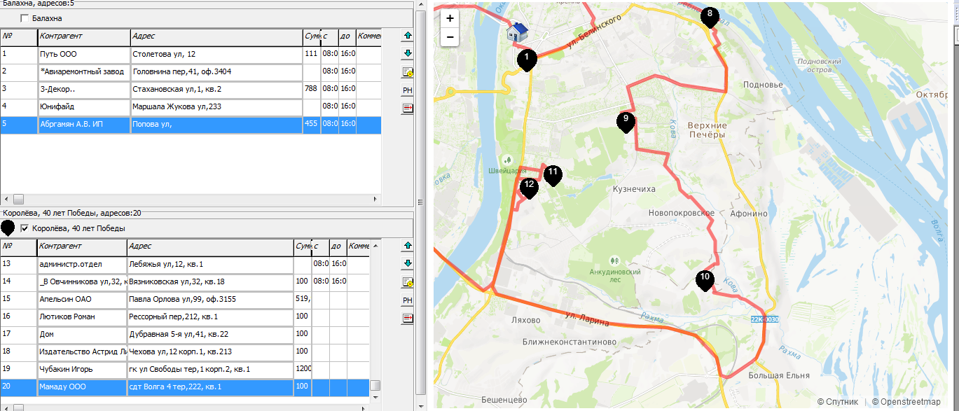
Маршруты
Заказы и маршрут можно просмотреть на карте

Slide 17
Обработка формирования ведомостей

Slide 18




Печать документов
Актуальные формы
Выборочная печать
Пакетная печать
Все печатные формы
соответствуют законодательству.
Можно распечатать документы для отдельных маршрутов , если машины уезжают не одновременно.
При формировании ведомостей печатаются все документы (не распечатанные ранее).
Состав форм может быть индивидуальным у каждого клиента.
Вместе с текущими документами могут печататься отложенные (например, измененные при прошлой доставке, либо сводные накладные за период для бухгалтерии покупателя).
Документы -электропочтой
Особые реквизиты для особых клиентов
Отправляйте печатные формы электронной почтой прямо из Водяного
Печатные формы для «сложных» клиентов перестанут быть проблемой.

Slide 19

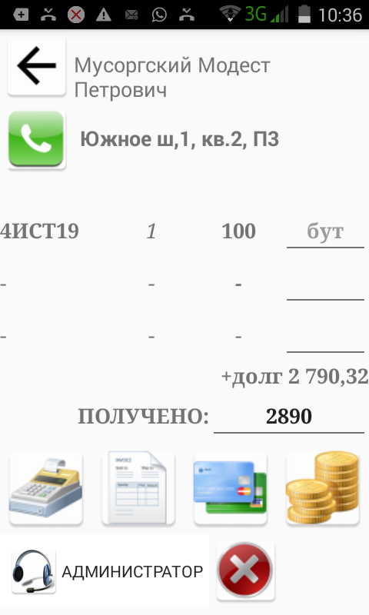
Приложение для водителей
В окне заказа можно посмотреть адрес на карте, позвонить клиенту или оператору.
Прибыв к клиенту, водитель отмечает выполнение заказа, прием денег и тары.
Эти данные передаются в программу и видны операторам

Slide 20

Онлайн-кассы
К Водяному можно подключать фискальные регистраторы Атол и Штрих-М.
Из приложения можно формировать чеки с отправкой на телефон или электронную почту Возможно подключение ККМ с ФН к телефону (только Атол).
«...в случае направления пользователем ККТ кассового чека или бланка строгой отчетности в электронной форме покупателю (клиенту) на предоставленный покупателем (клиентом) до момента расчета абонентский номер либо адрес электронной почты указанные фискальные документы могут не печататься на бумажном носителе.»
МИНИСТЕРСТВО ФИНАНСОВ РОССИИ. ПИСЬМО от 12.10.2017 г. N 03-01-15/66784
И/ ИЛИ?
Приложение поддерживает подключение ККМ Атол или работу без ККМ

Slide 21



Электронный чек
Водяной выводит чек на ККМ в офисе
Чек приходит на почту или телефон
Мобильное
приложение
запрашивает
чек
Расчет с водителем наличными или картой

Slide 22
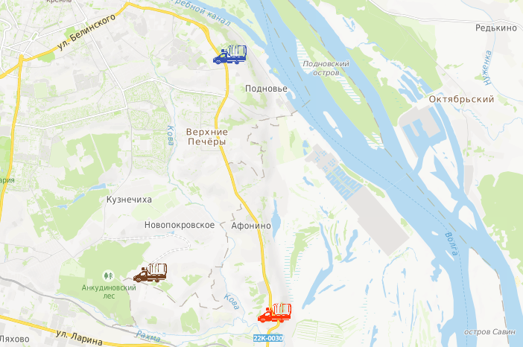

После выезда
Заказы
экспресс-доставки
Информация о местоположении машин
и еще не выполненных заказах доступна операторам

Slide 23

Учет тары, наличных
Данные из приложения отражаются во взаиморасчетах и учете тары
Самовывоз
Клиент
Доставка
По расходной накладной увеличивается долг клиента.
По ведомости доставки (заполняемой по данным приложения) списывается долг при платеже наличными или картой, а также учитывается возврат тары
Принятая тара и деньги могут как сразу приходоваться на склад и в кассу, так и выдаваться экспедитору/водителю под отчет
Тара учитывается у клиента, на складе и в разрезе поставщиков товара (документами поступления и возврата тары поставщику).
Доступны акты сверки по расчетам и таре с покупателями и поставщиками.
Склад
Экспедитор

Slide 24
Для директора, бухгалтера
Оперативный учет
Контроль расходов
Управленческий учет, расчет прибыли
Отчеты, аналитика
Несколько десятков отчетов: (продажи, доставка, услуги, расчеты, тара, склад, банк, касса и т.д.)
Производство и склад
Cпецификации, документы выпуска продукции, тары. Складской учет товаров, продукции, материалов, тары,
документы закупок и возвратов.
Экспорт в любые конфигурации 1С
Функция экспорта документов, готовая обработка загрузки в 1С:Бухгалтерию 8.3. Возможна выгрузка в другие версии.

Slide 25
Преимущества
Сочетает высокий функционал и доступность
(от 1950 руб. в месяц –повременная лицензия,
от 65 тыс. руб. – бессрочная).
Мобильное приложение для водителей входит в цену.
Нет дополнительных расходов на ПО (используется открытая СУБД Firebird). Возможна работа под Linux (с помощью Wine)
Готовые обработки перехода с различных версий 1С, а также с других программ
Постоянное развитие программы – с 2011 года выпущено 500 обновлений.

Slide 26

Спасибо за внимание!
www.vodasoft.ru
skype:gentimofeev
info@vodasoft.ru
whatsapp +79914253974
+7(499) 322-71-05

